Slide 1
UUSI KUNTA JA MAAKUNTA HYVINvoinnin edellytyksiä luomassa
Aija Tuimala
Muutosjohtaja, Etelä-Karjala

Slide 2

Uudistuksen valmistelun tavoitteena on synnyttää
Etelä-Karjalan maakunta, jossa
• palvelut ovat asukkaiden saatavilla ja vaikuttavia
• ja hallinto on tehokkaasti järjestetty
Viestintäsuunnitelmaluonnos
MIUN JA SIUN PARHAASEEN ON TYYDYTTÄVÄ

Slide 3
MAAKUNTAAN SIIRTYVÄT TEHTÄVÄKOKONAISUUDET
Noin 5450 henkilöä
Läänin-eläinlääkäri, alkoholivalvonta, AVI
Työ- ja elinkeinopalvelut,
TE-toimisto
Elinkeino
(sis. maaseutu), liikenne ja ympäristö-palvelut,
KAS- ELY
Maakunnan liiton kehitystehtävät, Etelä-Karjalan liitto
Sosiaali- ja terveydenhuollon palvelut,
maakunnan kunnat, EKSOTE
Hallinnon ja tuotannon tukipalvelut,
Satu Oy ja Saita Oy
Ympäristö-terveydenhuolto,
maakunnan kunnat, seudulliset ympäristötoimet
Maaseutuhallinto,
maakunnan kunnat
Maatalousyrittäjien lomituspalvelut, Lomitusyksiköt
Pelastustoimi ja kuntien varautuminen, Maakunnan kunnat, EK pelastuslaitos

Slide 4
MAAKUNTAKONSERNIN ORGANISAATIOLUONNOS
Tarkastusltk 5 jäsentä
Maakuntavaltuusto 59
Maakuntavaaliltk
5 jäsentä
TUOTANTO
Maakuntahallitus 11-13 jäsentä
SOTE –liikelaitos
Valtuuston valitsema johtokunta,
7-9 jäsentä
Vaikuttamistoimielimet (vanhus-,vammais- ja nuorisofoorumit)
HYVINVOINTI LTK
7-11 jäsentä
ELINVOIMA LTK
7-11 jäsentä
MUUT YHTEISTYÖFOORUMIT
Maakunnan viranhaltijajohto
STRATEGINEN JOHTAMINEN,
HALLINTO JA TALOUS
Tiedolla johtaminen, omistajaohjaus, varautuminen , ennakointi, viestintä ,
kv-asiat, ICT, asianhallinta, henkilöstö, hankinnat, osallisuus
HYVINVOINTI
Sote- järjestäminen
Sote-palvelut
Ympäristö-terveys ja AVIsta siirtyviä tehtäviä
ELINVOIMA
Kasvupalvelut
Maaseutupalvelut
Aluekehittäminen
Alueidenkäyttö,
Liikenne,
Ympäristöasiat
PELA –liikelaitos
Valtuuston valitsema johtokunta,
5 jäsentä
Palvelukeskusyhtiöt
Mahdolliset
omat yhtiöt
Markkinoilla olevat tuottajat

Slide 5

MAAKUNTA ON KUIN MAATUSKANUKKE
YKSI MAAKUNTA…
…JONKA SISÄLLÄ ON JÄRJESTÄJÄ, LIIKELAITOKSIA JA SOTE-KESKUS…
…SOTE-KESKUS ON
ERI VÄRINEN JA TÄYTTÄ PUUTA
- toimii eri tavoin kuin muut
Kuva: www.maatuskat.com

Slide 6
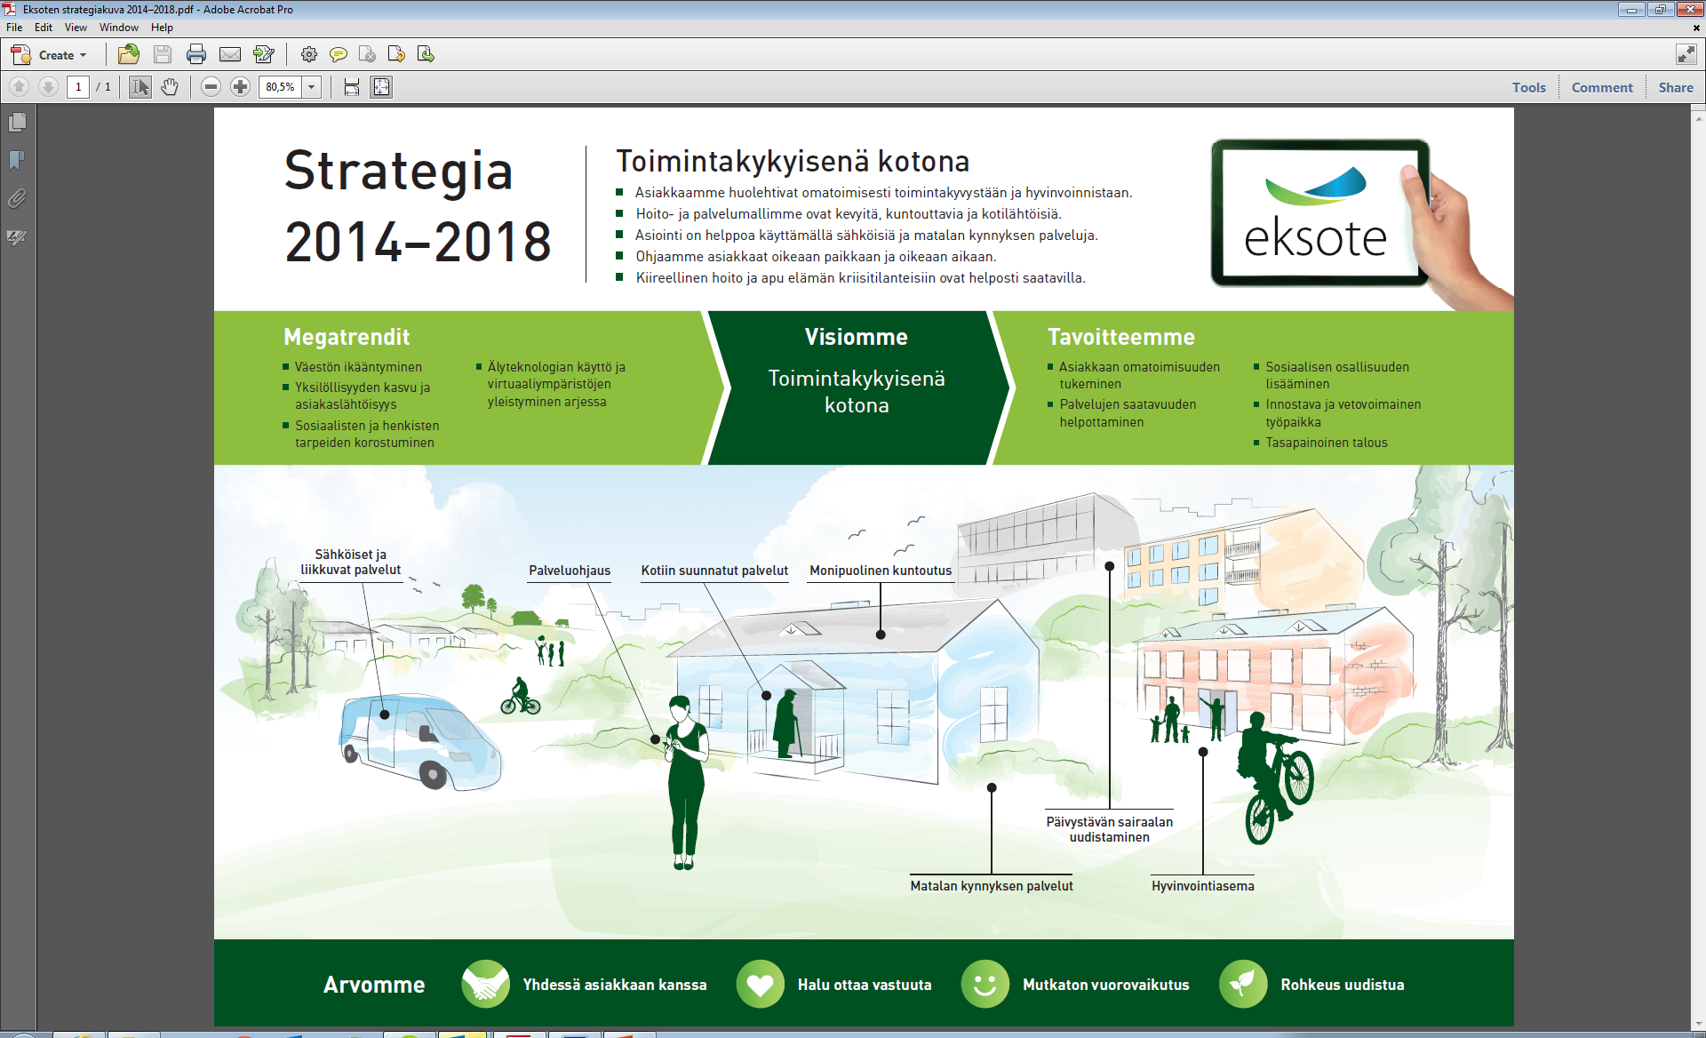
Otsikko 1
  Otsikko 2
    Otsikko 3
      Otsikko 4
        Otsikko 5

Slide 7
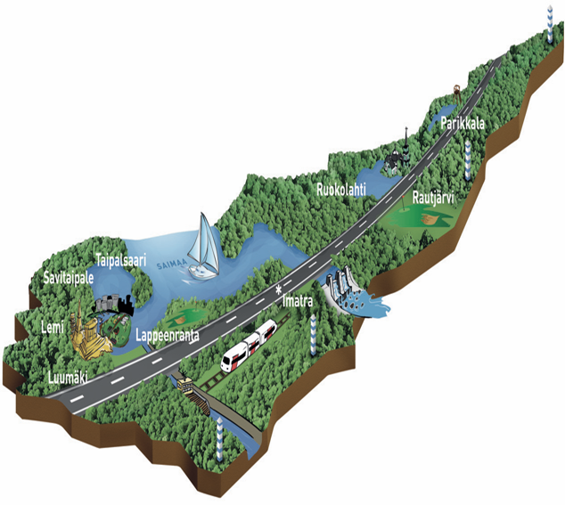
Eksoten integroidut palvelut
- Hyvinvointiasemat ja -keskukset
- Palvelukeskittymät/Matalan kynnyksen talo -konseptit
Hyvinvointiasemakonseptit:
Lemi
Savitaipale
Luumäki
Taipalsaari
Sammonlahti
Lauritsala
Joutseno
Ruokolahti
Rautjärvi
Parikkala
Matalan kynnyksen talo -konseptit:
Iso apu, Lappeenranta ja Imatra
Aikuisten keskus, Lappeenranta ja Imatra
Lasten ja nuorten talo, Lappeenranta ja
Imatra
Sammonlahti
Lauritsala
Joutseno
Toiminnassa
Armilan terveysasema
Honkaharjun terveysasema
Armila
Sammonlahti

Slide 8
KUNTAKIERROKSEN TERVEISIÄ
Kysymyksiä
Mikä muuttuu? Miksi tehdään?
Miten käy hyvinvointiasemien palveluiden? Miten käy kotihoidon palveluiden?
Tuleeko meidän pieneen kuntaan oikeasti muita sote- palvelujen tuottajia?
Maksavatko yksityisen ja julkisen palvelut saman verran jatkossa?
Miten verotus muuttuu? Riittävätkö maakunnan rahat?
Tuleeko muitakin palveluja kuin sote (ml. Valtion palvelut)
Miten maakuntavaltuuston paikat jakautuvat kunnittain?
Miten asiasta infoa?
Nuoret ovat toivoneet sometusta (videot ja kuvat)
Muut asukkaat toivovat pääosin paperiesitteinä tai
lehdessä, ei vain netissä

Slide 9

MITEN KUNNAN JA MAAKUNNAN ROOLIT EROAVAT?

Slide 10
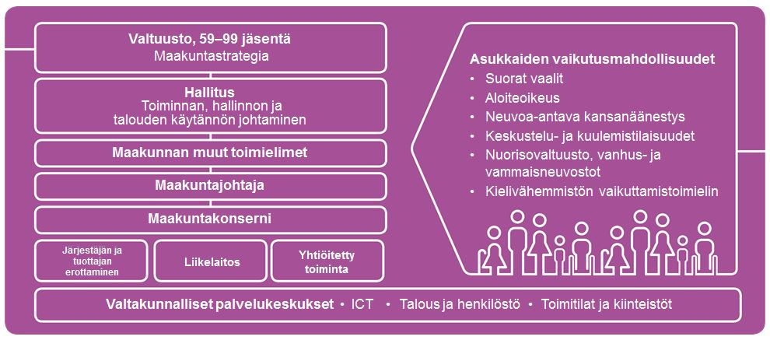
MITÄ YHTEISTÄ
KUNTA- MAAKUNTA?
Asukkaat
Yritykset
Järjestöt
Elinvoimatekijät
Luottamushenkilöt
Palveluprosesseja
  Hyvinvointi
  Työllisyys
  Yrittäminen
  Osallisuus
  Vaalien järjestäminen
  Tukipalveluyhtiöt
X

Slide 11

MISSÄ HYVINVOINTI ASUU?
Maakunnan ja kuntien strategioissa
  Asenne ja ajattelutapa, ei vain ”koordinaattorin homma”
  Näkyy myös maakunnan hallintopäätöksissä ja sopimuksissa
Maakunnan ja kuntien palveluyhteistyössä
  Yhteistyö tuottaa hyötyä kaikille osapuolille, ei osaoptimointia
  Myös järjestöt mukana
  Ei vain palvelutuotantoa vaan aktivointia ja ennakointia
Laajemmin yhteiskunnassa
  Tekijöitä ja toimijoita myös yritykset ja järjestöt sekä valtio
  Näkyy ympäristössä, työssä, arjessa, harrastuksissa, kotona
Ihmisten omissa valinnoissa
  Hyvinvointi ja laadukas elämä- käsitys vaihtelee
Tilastoissa ja rahoituksessa
  Seurattava ja todennettava
  Kannusteet todellisuudessa muuta kuin rahoituskertoimet

Slide 12
ETELÄ-KARJALAN POSITIO MAAKUNTIEN JOUKOSSA
Timo Aro

Slide 13

YHTEISTYÖTÄ
ASUKKAIDEN EDUKSI

